Slide 1
ΟΙ ΜΕΓΑΛΕΣ ΙΔΕΕΣ
ΤΩΝ ΜΑΘΗΜΑΤΙΚΩΝ
στα Νέα
ΑΝΑΛΥΤΙΚΑ ΠΡΟΓΡΑΜΜΑΤΑ ΣΠΟΥΔΩΝ

Slide 2
Γνώσεις και Μεγάλες Ιδέες των Μαθηματικών
Η γνώση των μαθηματικών δομείται πάνω σε γνωστικά σχήματα που οργανώνονται γύρω από κεντρικές ιδέες ή αρχές που ονομάζονται Μεγάλες Ιδέες των Μαθηματικών.
Ως Μεγάλη Ιδέα ορίζεται μια πρόταση ή ιδέα η οποία είναι κεντρική στη μάθηση και διδασκαλία των μαθηματικών και η οποία συνδέει διαφορετικές μαθηματικές έννοιες ή οπτικές σε ένα συνεκτικό σύνολο.

Slide 3
Οι μεγάλες ιδέες διατρέχουν διαφορετικές μαθηματικές περιοχές (Άλγεβρα, Γεωμετρία και Στοχαστικά Μαθηματικά) και κάποιες από αυτές μπορεί να τις συναντήσει ο μαθητής σε όλες τις εκπαιδευτικές βαθμίδες.

Slide 4
Μεγάλες ιδέες των Μαθηματικών
η Μαθηματική δομή,
η Απόδειξη,
η Γενίκευση,
η Μεταβολή,
η Ισοδυναμία,
οι Μετασχηματισμοί
και η Προσέγγιση-σύγκλιση.

Slide 5
Μαθηματική δομή
Η αναγνώριση της μαθηματικής δομής από τους μαθητές εκφράζει την κατανόηση του ειδικού ως μια έκφραση του γενικού
Π.χ. η εύρεση του κανόνα μιας κανονικότητας/ μοτίβου μέσα από την αναγνώριση της δομικής μονάδας που την παράγει.

Slide 6
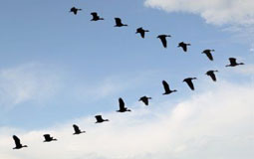
Μαθηματικό έργο που συνδέεται με την ιδέα της μαθηματικής δομής
Αναζητώντας τη μαθηματική δομή της ακολουθίας σημείων σε σχηματισμό V
Αν παρακάτω βλέπετε τους 4 πρώτους όρους της V- ακολουθίας
Ποιος όρος της
είναι αυτής της μορφής;
Ποια είναι η δομική μονάδα (ή ο γενικός τύπος) που παράγει κάθε όρο της V-ακολουθίας;
Δώστε μια απλή περιγραφή που να εξηγεί πώς προκύπτει αυτή η δομική μονάδα

Slide 7
Η απόδειξη
Είναι η συλλογιστική διαδικασία η οποία ξεκινά από ένα σύνολο υποθέσεων και μέσα από μια σειρά διαδοχικών επιχειρημάτων/συλλογισμών καταλήγει σε ένα συμπέρασμα.
Η απόδειξη στο Δημοτικό είναι περισσότερο εμπειρική και διαισθητική,
στο Γυμνάσιο και πολύ περισσότερο στο Λύκειο οι μαθητές εμβαθύνουν στη χρήση εικασιών και στην επαλήθευση μέσω της τυπικής απόδειξης μιας μαθηματικής πρότασης.

Slide 8
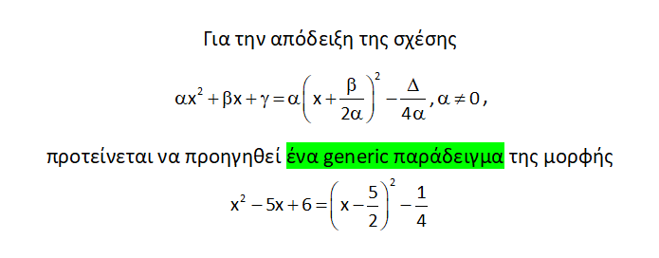
Τροχιά μαθηματικών συλλογισμών και επιχειρηματολογίας
Η μαθηματική επαγωγή και η εις άτοπον απαγωγή αποτελούν περιπτώσεις τυπικής απόδειξης

Slide 9
Η γενίκευση
Η γενίκευση επιτρέπει στους μαθητές την επέκταση εννοιών τις οποίες ήδη έχουν κατανοήσει
ή
την διατύπωση εικασιών που ενίοτε αποτελούν προ-στάδιο της αποδεικτικής διαδικασίας.

Slide 10
Παράδειγμα γενίκευσης: Με πόσο ισούται τo άθροισμα των ν πρώτων περιττών φυσικών αριθμών;
1+3= ... (πλήθος περιττών = 2)
1+3+5= ... (πλήθος περιττών = 3)
1+3+5+7= ...
1+3+5+7+9+11= ... (πλήθος περιττών = 6)
Πώς θα μπορούμε να γενικεύσουμε για ν περιττούς φυσικούς αριθμούς;
1+3+5+7+9+11+…+ (2ν-1)= ? (πλήθος περιττών = ν)
1+3+5+7+9+11+…+ (2ν-1)= ν^2
Είμαστε σίγουροι ότι ισχύει για οποιαδήποτε άθροισμα ν περιττών αριθμών;
Δώστε μια εμπειρική και μια τυπική απόδειξη

Slide 11
Εμπειρική απόδειξη

Slide 12
Απόδειξη με τη χρήση της μαθηματικής επαγωγής
ΑΠΟΔΕΙΞΗ ΤΗΣ ΣΧΕΣΗΣ ΜΕ ΜΑΘΗΜΑΤΙΚΗ ΕΠΑΓΩΓΗ: 1+3+5+7+9+11+…+ (2ν-1)= ν^2
1ο ΒΗΜΑ: ΒΑΣΙΚΟ ΒΗΜΑ

Slide 13
2^{ο} ΒΗΜΑ: επαγωγική υπόθεση, ν=κ
ή για ν=κ: 1+3+5+7+... + (2κ-1)=κ^2
3ο ΒΗΜΑ: επαγωγικό βήμα, ν=κ+1,
Ποιος είναι ο επόμενος περιττός μετά τον 2ν-1?

Slide 14
Η Μεταβολή
Η Μεταβολή συνδέεται με την αλλαγή ενός μεγέθους σε σχέση με ένα άλλο. Οι μεταβολές αποτελούν ένα από τα σημαντικότερα φαινόμενα του περιβάλλοντος και της ζωής μας γενικότερα. Η διερεύνηση και η μοντελοποίηση αυτών των αλλαγών αποτελεί κεντρική δραστηριότητα στο πεδίο της Άλγεβρας και των Στοχαστικών Μαθηματικών.

Slide 15
Η Mεταβολή σε όλες τις βαθμίδες εκπαίδευσης
Η Μεταβολή εμφανίζεται στο Πρόγραμμα Σπουδών από
τις πρώτες τάξεις του Δημοτικού με την αναγνώριση και διερεύνηση σχέσεων μεταξύ συμμεταβαλόμενων μεγεθών και αναπτύσσεται στις τελευταίες τάξεις με τη μελέτη ειδικών περιπτώσεων συμμεταβολής όπως είναι τα ανάλογα και αντιστρόφως ανάλογα ποσά.
Στο Γυμνάσιο και στο Λύκειο η έννοια της μεταβολής μορφοποιείται στην Άλγεβρα με γραμμικές ή μη-γραμμικές συναρτήσεις καθώς και με την έννοια του ρυθμού μεταβολής στα μαθηματικά των τελευταίων τάξεων.

Slide 16
Στα Στοχαστικά Μαθηματικά, η μεταβολή αποκτά μια πιο γενική μορφή καθώς δεν μπορεί κανείς να υπολογίσει πώς ακριβώς μεταβάλλεται ένα μέγεθος όταν μεταβάλλεται κάποιο άλλο.
Μπορούμε όμως να ποσοτικοποιήσουμε χαρακτηριστικά της συμμεταβολής με τις έννοιες της συνδιακύμανσης και του συντελεστή γραμμικής συσχέτισης.
Με βάση τις τιμές αυτών των δεικτών διερευνάται η προσαρμογή ενός στατιστικού μοντέλου (π.χ. ευθεία παλινδρόμησης) στα δεδομένα ώστε να μπορούμε να διατυπώσουμε πώς αναμένουμε να ανταποκριθεί μια μεταβλητή στις μεταβολές μιας άλλης.

Slide 17
Προτείνεται, η αξιοποίηση της έννοιας της μεταβολής στην τάξη να συνδέεται με πραγματικές καταστάσεις και προβλήματα που να ενδιαφέρουν τους μαθητές, προερχόμενα από άλλες επιστήμες όπως
είναι η Φυσική (π.χ. ταχύτητα)
ή από το κοινωνικο-πολιτισμικό περιβάλλον των μαθητών όπως είναι η Οικονομία (π.χ. ρυθμός μεταβολής των κερδών μιας επιχείρησης)
και το φυσικό περιβάλλον.

Slide 18
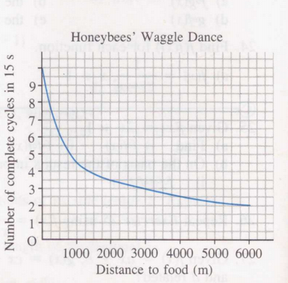
Η εύρεση της συμμεταβολής δύο μεγεθών -Ο χορός των μελισσών- που έδωσε στον Karl von Frisch, βραβείο Νόμπελ το 1973
Με τον χορό της η μέλισσα μέσα στην κυψέλη επικοινωνεί στο υπόλοιπες μέλισσες
Α) Την κατεύθυνση που είναι η τροφή
Β) Την απόσταση που βρίσκεται η τροφή.
Όσο πιο πολλές και πιο έντονες είναι οι διαδρομές που κάνει η μέλισσα στο χρονικό διάστημα των 15sec, τόσο πιο κοντά βρίσκεται η πηγή τροφής.

Slide 19
Η ισοδυναμία
Η ισοδυναμία αφορά την αμφίδρομη συσχέτιση δύο μαθηματικών αντικειμένων. Η ισοδυναμία διατρέχει όλους τους κύκλους σπουδών στην Αριθμητική/Άλγεβρα και τη Γεωμετρία.
Στην Αριθμητική/Άλγεβρα, έχουμε την έννοια των ισοδύναμων κλασμάτων και των ισοδύναμων αλγεβρικών παραστάσεων όπως είναι οι εξισώσεις και οι ανισώσεις.
Στη Γεωμετρία, η ισοδυναμία εμφανίζεται στα ισεμβαδικά σχήματα, όπως για παράδειγμα τα τρίγωνα που έχουν ίδια βάση και η τρίτη κορυφή κινείται σε μια παράλληλη προς τη βάση ευθεία (Σχήμα 1).

Slide 20
Παράδειγμα ισοδύναμων τριγώνων

Slide 21
Οι Μετασχηματισμοί
Οι Μετασχηματισμοί αφορούν τη διαδικασία με την οποία μαθηματικά αντικείμενα, όπως αριθμοί ή συναρτησιακές σχέσεις ή γεωμετρικά σχήματα, μπορούν να μετατραπούν σε μία διαφορετική μορφή μέσω μαθηματικής επεξεργασίας.
Οι Μετασχηματισμοί συναντώνται στην Άλγεβρα και στη Γεωμετρία.

Slide 22
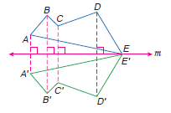
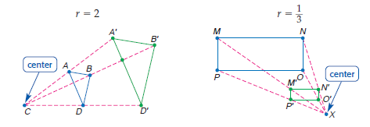
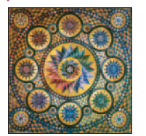
Οι Μετασχηματισμοί στη φύση και στα μαθηματικά

Slide 23
Οι μαθητές έχουν καθημερινές άτυπες εμπειρίες σε σχέση με την ανάκλαση (είδωλα στον καθρέφτη, συμμετρικές ως προς άξονα εικόνες),
τη μεταφορά (επαναλαμβανόμενα διακοσμητικά - γεωμετρικά μοτίβα),
τη στροφή (καλειδοσκόπια, ζάντες αυτοκινήτων)
και την ομοιοθεσία (μεγεθύνσεις – σμικρύνσεις σχημάτων και φωτογραφιών).

Slide 24
Οι Γεωμετρικοί Μετασχηματισμοί
Οι γεωμετρικοί Μετασχηματισμοί αποτελούν ένα νέο στοιχείο στο ΠΣ που αποσκοπεί να αποκτήσουν οι μαθητές μια ευελιξία στον τρόπο της γεωμετρικής τους σκέψης και να τους χρησιμοποιούν ως εργαλείο για την μελέτη και αιτιολόγηση ιδιοτήτων των γεωμετρικών σχημάτων.
Με τους γεωμετρικούς μετασχηματισμούς βασικές έννοιες της γεωμετρίας όπως η ισότητα και η ομοιότητα των γεωμετρικών σχημάτων, εντάσσονται σε ένα ευρύτερο εννοιολογικό πλαίσιο.

Slide 25
Τα είδη των γεωμετρικών Μετασχηματισμών είναι
Οι ισομετρίες (μεταφορά, στροφή, ανάκλαση) και η ομοιοθεσία (ομοιότητα)
Οι Γεωμετρικοί Μετασχηματισμοί ενός μαθηματικού αντικειμένου διατηρούν αμετάβλητα και μεταβλητά στοιχεία του μαθηματικού αντικειμένου (π.χ. τριγώνου) που υπόκειται στον μετασχηματισμό.
Π.χ. ο μετασχηματισμός της ομοιότητας διατηρεί αναλλοίωτες τις γωνίες των τριγώνων ενώ μεταβάλλονται με βάση το λόγο ομοιότητας τα μήκη των πλευρών και τα εμβαδά των τριγώνων.

Slide 26
Οι ισομετρίες αφορούν τη διατήρηση
γωνιών και αποστάσεων
και η ομοιοθεσία/ομοιότητα τη διατήρηση
γωνιών και λόγων αποστάσεων
Και οι δύο μετασχηματισμοί δεν εξαρτώνται από την θέση ή τον προσανατολισμό των γεωμετρικών αντικειμένων

Slide 27
Οι Μετασχηματισμοί στο Δημοτικό και στο Γυμνάσιο
Στο Δημοτικό έχουν γνωρίσει πτυχές από τα διάφορα είδη μετασχηματισμών.
Παρατηρούν μετατοπίσεις και στροφές (90⁰, 180⁰, 360⁰), αναγνωρίζουν συμμετρικά σχήματα και εντοπίσουν άξονες και συμμετρίας και κάνουν κατασκευές συμμετρικών καταστάσεων και σχημάτων σε πραγματικά περιβάλλοντα και προσεγγίζουν ιδιότητες της συμμετρίας.
Χρησιμοποιούν τους μετασχηματισμούς για να συγκρίνουν σχήματα και κάνουν κατασκευές με χρήση μετατοπίσεων και στροφών, και κατασκευάζουν συμμετρικά σχήματα ως προς οριζόντιους και κατακόρυφους άξονες και περιγράφουν τις ιδιότητες της αξονικής συμμετρίας.
Στη Β΄ Γυμνασίου θα εμπλακούν με τη μεταφορά σχημάτων, τη στροφή τους ως προς σημείο υπό συγκεκριμένη γωνία (και ως ειδική περίπτωση την κεντρική συμμετρία) και την ανάκλαση τους ως προς ευθεία, (αξονική συμμετρία).
Μέσω των συμμετριών (αξονικής και κεντρικής) θα μελετήσουν και θα αιτιολογήσουν ιδιότητες των σχημάτων.
Στη Γ΄ τάξη οι μαθητές θα εμπλακούν με την ομοιοθεσία και θα την συνδέσουν με την ομοιότητα των σχημάτων.
Θα εξετάσουν χαρακτηριστικά του συνόλου των μετασχηματισμών καθώς και συνθέσεις μετασχηματισμών.

Slide 28
Μετασχηματισμοί και Πίνακες στην Τέχνη και στα Μαθηματικά

Slide 29
Η προσέγγιση/σύγκλιση
Η προσέγγιση-σύγκλιση συνδέεται με άπειρες διαδικασίες και την έννοια του ορίου στην Ανάλυση αλλά και στη Γεωμετρία.
Η λέξη άπειρο ετυμολογικά προκύπτει από το στερητικό πρόθεμα "α-" και τη λέξη "πέρας" που σημαίνει τέλος.

